Slide 1
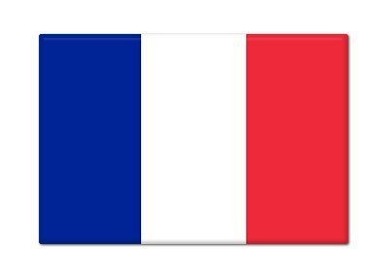

Ça s’écrit comment, ton prénom?
Can you spell your name in French?
Comment t’appelles tu?
Je m’appelle
Ahmed
Bonjour Raoul …ça s’écrit comment?
A...H...M….E...D
Listen to and join in with the French Alphabet and Vowel pronunciation songs here: (copy and paste links into your browser to watch)
https://www.youtube.com/watch?v=_LYy3P2okyw
https://www.youtube.com/watch?v=lXPUmC51wGc#

Slide 2
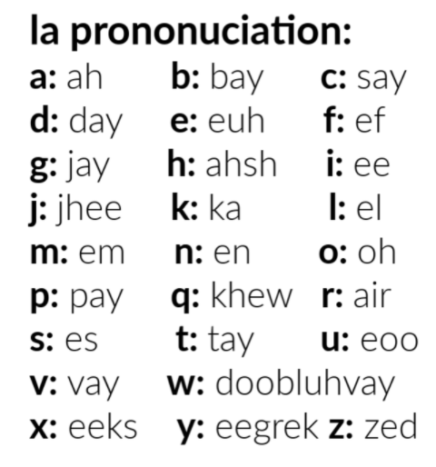






Ça s’écrit comment, ton prénom?
Can you spell your name in French?
A...H...M…E...D
Use the alphabet pronunciation guide to help you spell out your first name. Can you try spelling your surname as well?
Bonne chance!

Slide 3
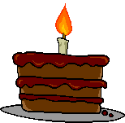
janvier
Quelle est la date de ton
anniversaire?
février
Mon anniversaire c’est le
le trente janvier
mars
avril
mai
1
2
3
4
5
6
7
8
9
10
un
deux
trois
quatre
cinq
six
sept
huit
neuf
dix
11
12
13
14
15
16
17
18
19
20
onze
douze
treize
quatorze
quinze
seize
dix-sept
dix-huit
dix-neuf
vingt
21
22
23
24
25
26
27
28
29
30
vingt-et-un
vingt deux
vingt trois
vingt quatre
vingt cinq
vingt six
vingt sept
vingt huit
vingt neuf
trente
juin
juillet
août
septembre
octobre
novembre
décembre
Use the numbers and months to help you say when your birthday is.
Copy and paste this website into your browser for the months song.
http://www.youtube.com/watch?v=7_u2SigckNQ&feature=player_embedded

Slide 4
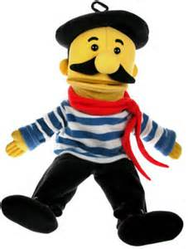

Parlez!
La conversation rapide
Et toi?
Bonjour!
Comment t’appelles tu?
Je m’appelle…
Ça va bien merci
Comme çi, comme ça
Ça ne va pas
Ça va?
9
Quel âge as tu?
J’ai….. ans
Quelle est la date de ton anniversaire?
le neuf juin
Au revoir!
Practise asking and answering these questions with a member of your family!

